Slide 1
Biologie
Thema 2
Voortplanting en ontwikkeling
Klas 3

Slide 2
Basisstof 1
Voortplantingsstelsel van de man

Slide 3
Doelstellingen
Doelstelling 1
Je kunt de delen van het voortplantingsstelsel van een man met hun ligging, bouw en functies noemen, in een afbeelding aanwijzen en hun werking beschrijven.

Slide 4
Mannelijk geslachtsorgaan
Boek 3 thema 1

Slide 5
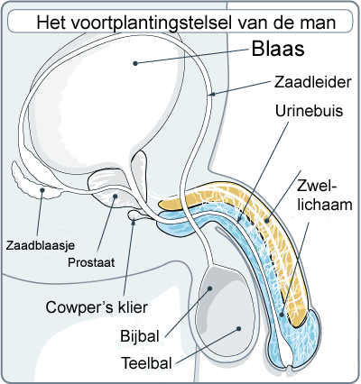
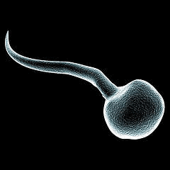
Mannelijk geslachtsorgaan
Boek 3 thema 1

Slide 6
Basisstof 2
Voortplantingsstelsel van de vrouw

Slide 7
Doelstellingen
Doelstelling 2
Je kunt de delen van het voortplantingsstelsel van een vrouw met hun ligging, bouw en functies noemen, in een afbeelding aanwijzen en hun werking beschrijven.
Doelstelling 3
Je kunt de verschillen in de bouw en functie van zaadcellen en eicellen noemen

Slide 8
Vrouwelijk geslachtsorgaan
Boek 3 thema 1

Slide 9
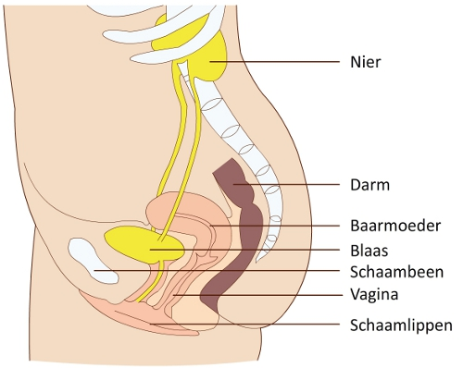
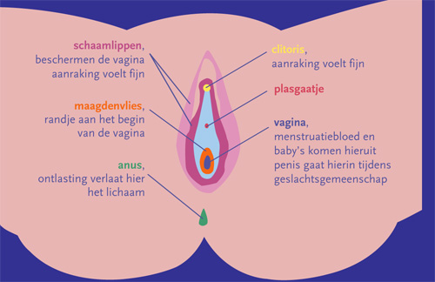
Vrouwelijk geslachtsorgaan
Boek 3 thema 1

Slide 10
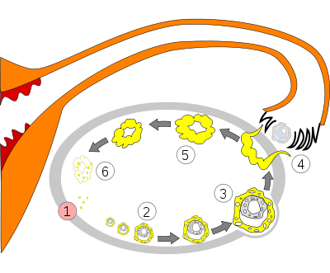
Ovulatie
Boek 3 thema 1
= eisprong
Follikel= blaasje waarin een eicel rijpt
Gele lichaam= overblijfsel van een gesprongen follikel.

Slide 11
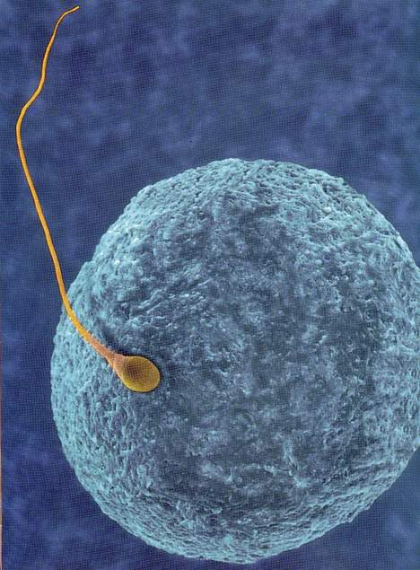
Eicel en zaadcel
Zaadcel | Eicel
klein | In verhouding groot
Kunnen zelf bewegen met zweepstaart | Kunnen niet zelf bewegen
Bevatten geen reservevoedsel | Bevatten veel reservevoedsel
Vele miljoenen per zaadlozing | Meestal 1 eicel per vier weken.

Slide 12
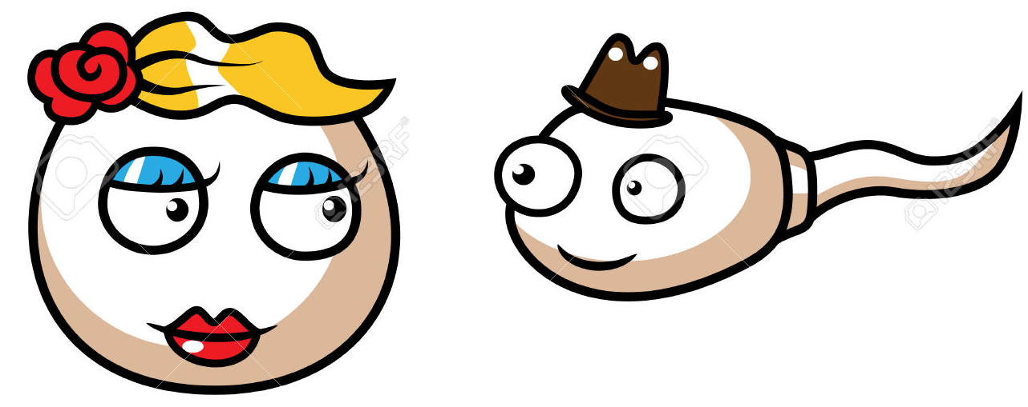
Basisstof 3
Reductiedeling

Slide 13
Doelstellingen
Doelstelling 4
Je kunt het doel van reductiedeling (meiose) beschrijven en je kunt de vorming van chromosomenparen bij de bevruchting beschrijven.

Slide 14
Celdeling
Gewone celdeling:
Waar?
Waarom?
Reductiedeling:
Waar?
Waarom?
Alle delen van het lichaam
De vorming van nieuwe lichaamscellen
In de geslachtsorganen
De vorming van geslachtscellen

Slide 15
Celdeling: waarom geslachtscellen?
46?
23
hoeveel?
46
46?
23

Slide 16
Celdeling: waarom geslachtscellen?

Slide 17
Celdeling
Gewone celdeling: bij lichaamscellen
46
Mitose
46
46
46
46
Celdeling geslachtscellen (zaadcel of eicel):
23
Meiose
46
23

Slide 18
Basisstof 4
Geslachtskenmerken, hormonen en menstruatiecyclus

Slide 19
Doelstellingen
Doelstelling 5
Je kunt omschrijven wat primaire en secundaire geslachtskenmerken zijn en daarbij voorbeelden voor jongens en meisjes noemen
Doelstelling 6
Je kunt de processen tijdens de menstruatiecyclus beschrijven.

Slide 20
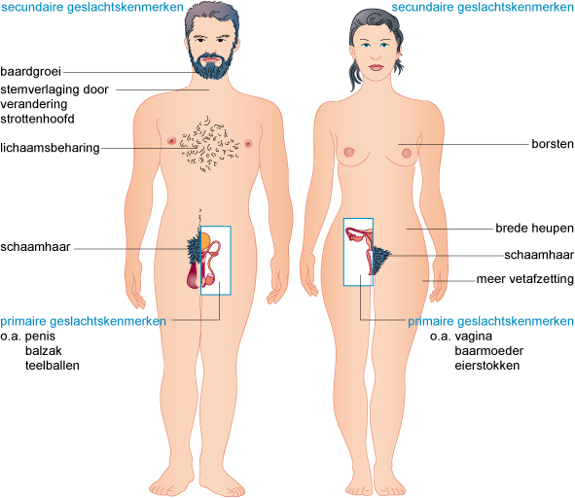
Geslachtskenmerken

Slide 21
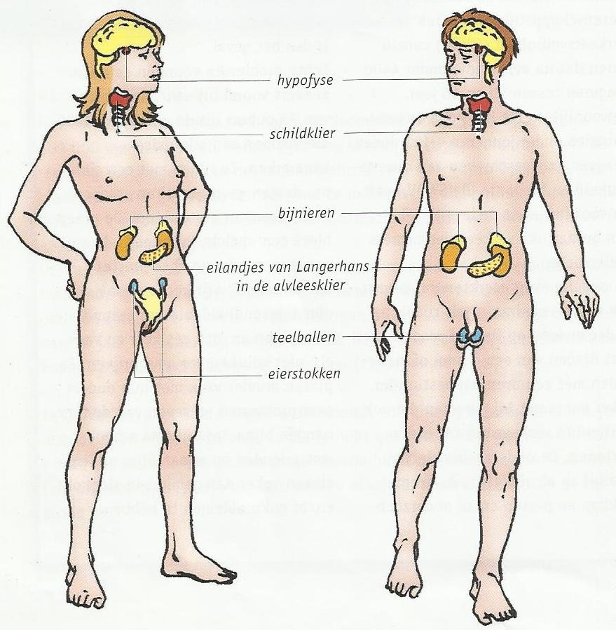
Hormonen
Stoffen die allerlei processen in je lichaam regelen
Hormoonklieren produceren hormonen
Hypofyse (werking eierstokken en teelballen)
Eierstokken (oestrogeen)
Teelballen (testosteron)

Slide 22
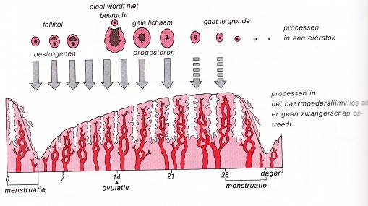
Menstruatiecyclus

Slide 23
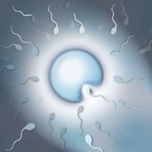
Basisstof 5 Bevruchting en embryonale ontwikkeling

Slide 24
Doelstellingen
Doelstelling 7
Je kunt beschrijven welke veranderingen er in het lichaam van de vrouw plaatsvinden net voor en na de bevruchting
Doelstelling 8
Je kunt de embryonale ontwikkeling beschrijven.
Doelstelling 9
Je kunt beschrijven hoe eeneiige en twee-eiige tweelingen ontstaan

Slide 25
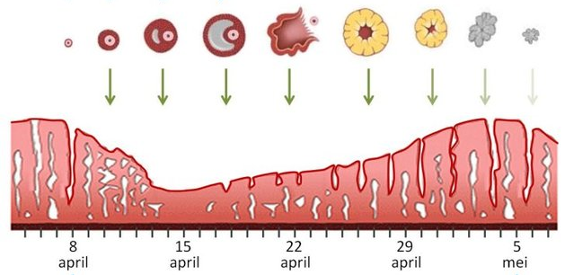
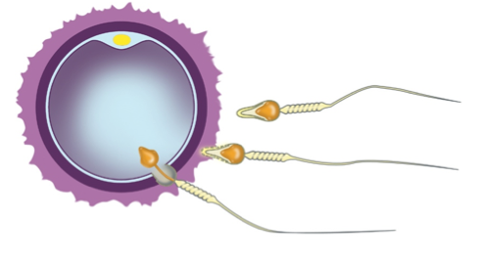
Bevruchting

Slide 26
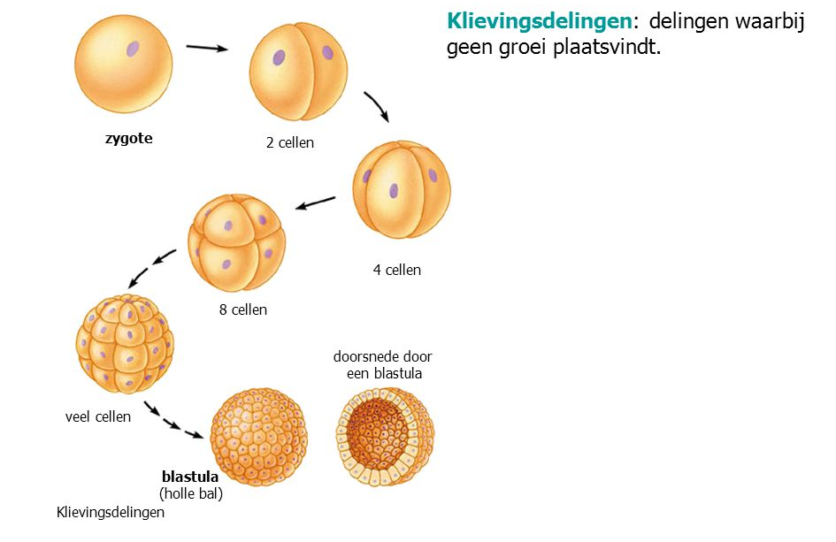
Innesteling

Slide 27
Embryonale ontwikkeling
Placenta= moederkoek
Bestaat uit weefsel van embryo en moeder en bloedvaten van beide
Navelstreng bestaat uit weefsel van het embryo
Bevat 2 slagaders (embryo -> moeder)
Bevat 1 ader (moeder -> embryo)
Twee vruchtvliezen met daarin vruchtwater
Foetus: bijna alle weefsels zijn gevormd en het begin van de organen is aanwezig.

Slide 28
Embryonale ontwikkeling
Eerst neemt het embryo zuurstof en voedingsstoffen op uit het baarmoederslijmvlies.
Vervolgens wordt de placenta gevormd.

Slide 29
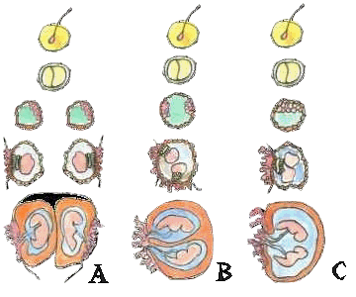
Tweelingen
Eeneiige tweeling
Twee-eiige tweeling

Slide 30
Basisstof 6 Geboorte en verdere ontwikkeling

Slide 31
Doelstellingen
Doelstelling 10
Je kunt beschrijven welke fasen tijdens de geboorte worden doorlopen
Doelstelling 11
Je kunt de gemiddelde leeftijden en voorbeelden van ontwikkeling bij de levensfasen van de mens noemen

Slide 32
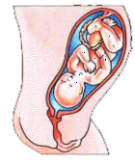
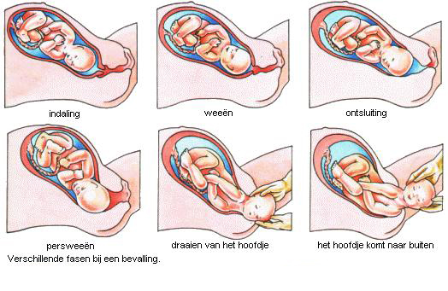
Geboorte
Placenta of moederkoek
Navelstreng
Vruchtvlies
Baarmoederwand met spieren
Vruchtwater

Slide 33
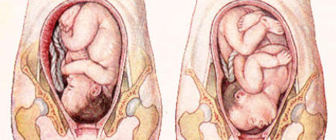
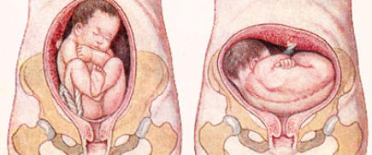
Ligging van de baby

Slide 34
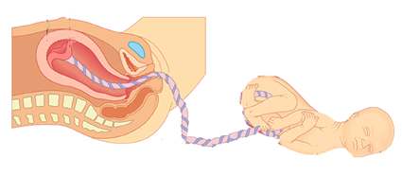
Nageboorte
Het kindje is geboren. De navelstreng wordt doorgeknipt. Later komt de placenta nog samen met de vruchtvliezen en een deel van de navelstreng uit de baarmoeder; de nageboorte.
Doorknippen navelstreng
Baarmoeder-
wand + spieren
Schede
Vrucht-vliezen
Baarmoeder-
mond
Plaatsen waar navelstreng wordt afgebonden
Placenta

Slide 35
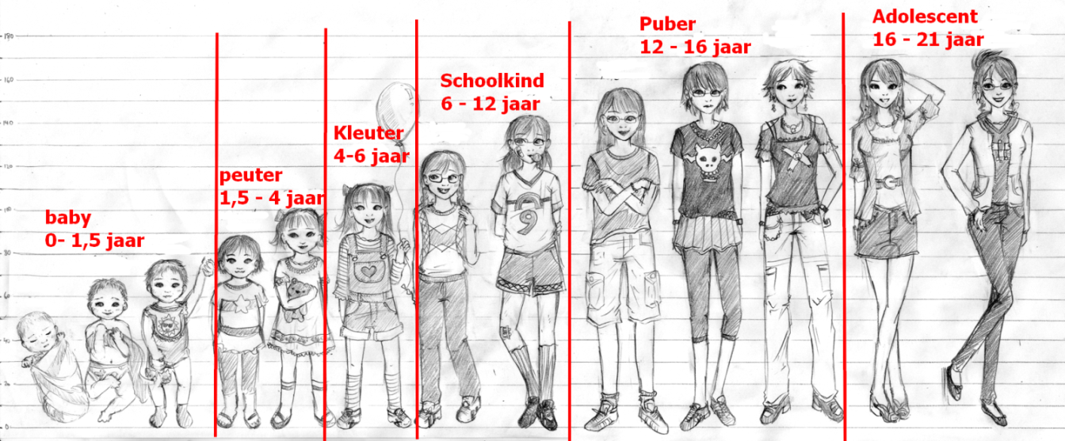
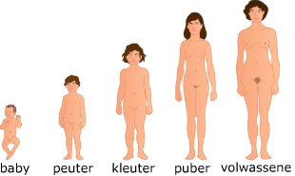
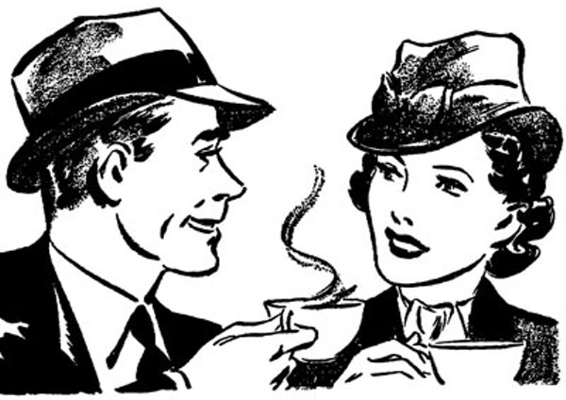
Levensloop van de mens
Boek 1 thema 1
Volwassene
21 – 65 jaar
Oudere
65+ jaar

Slide 36
Basisstof 7 en 8 Seksueel overdraagbare aandoeningen Geboorteregeling

Slide 37
Doelstellingen
Doelstelling 12
Je kunt de ziekteverschijnselen en genezingsmogelijkheden noemen van seksueel overdraagbare aandoeningen
Doelstelling 13
Je kunt methoden van geboorteregeling beschrijven en aangeven of ze betrouwbaar zijn of niet.
Doelstelling 14
Je kunt Noodmaatregelen tegen ongewenste zwangerschap noemen.

Slide 38
filmpjes
Seksuele voorlichting lied
Biobits voortplanting de maakbare mens
Hoe gebruik je een condoom?
Biobits voortplanting mens en lichaam
Wat is aids?

